Slide 1
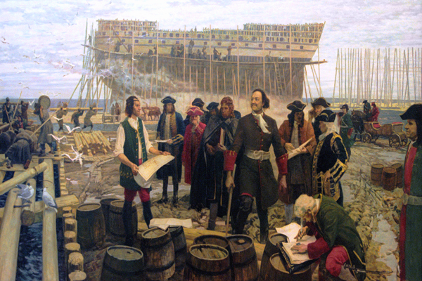
Экономическая политика Петра I

Slide 2
Пётр I известен введением большого количества разнообразных налогов.

Slide 3
Если дворянин хотел продолжать носить бороду, он платил
60 рублей,
а купец – 100 рублей.

Slide 4
Бородовой знак

Slide 5
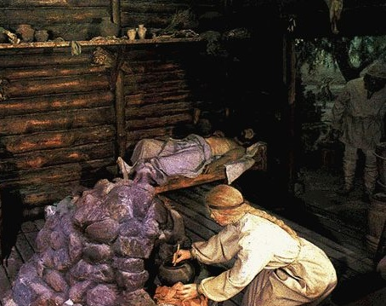
Налог на бани
Купцы платили по 3 рубля с домашних бань. Для крестьянина содержание бани обходилось в 15 копеек.

Slide 6
Вопросы занятия
1
Роль государства в российской экономике.
2
Развитие промышленности, торговли и налоговой системы.
3
Изменения в сфере сельского хозяйства.
4
Итоги экономической политики Петра I.

Slide 7
Экономика России
На казённые средства
было открыто около
40 % предприятий
Инициатива развития промышленности исходила
от государства
Оговаривалось,
какие производить товары
и в каком количестве

Slide 8
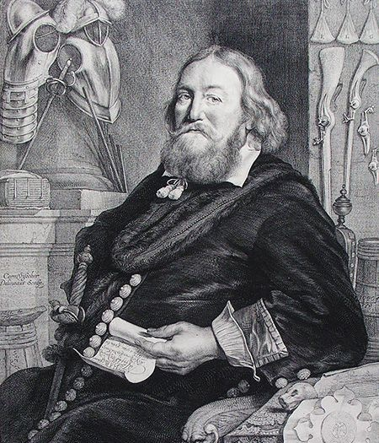
Правительство оказывало материальную поддержку купцам, которые строили заводы.
Владельцы заводов получали различные льготы.

Slide 9
Экономика России
Освобождались от службы
Подлежали только суду Мануфактур-коллегии
Владельцы
заводов
Не платили подати и внутренние пошлины
Не платили пошлины при ввозе из-за границы инструментов и материалов

Slide 10
Нерадивые фабриканты могли быть подвергнуты строгим взысканиям со стороны правительства.

Slide 11
Для осуществления управления ремесленниками и купцами была создана Бурмистерская палата.

Slide 12
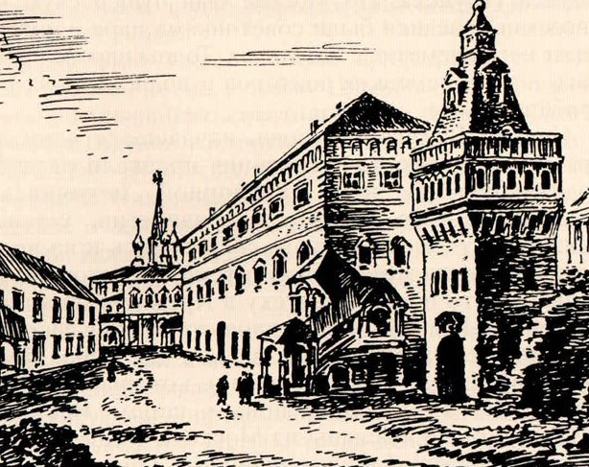
Главный магистрат
Осуществлял контроль за распределением финансов в городах и сбор податей.

Slide 13
Экономика России
Способствовало
кооперации
Указ 1722 года предписывал мастерам-ремесленникам объединяться в цехи
Не давало развиваться личной инициативе и рыночным отношениям

Slide 14
Во время поездки в Голландию Пётр I заинтересовался системой организации Ост-Индской компании.

Slide 15
Промышленные компании
Купцы обязывались создать компанию, которая становилась арендатором этого предприятия
Государство продавало купцам предприятие,
часто убыточное
Возглавлял компанию государственный служащий
Каждый участник компании вносил свою долю средств

Slide 16
Промышленные компании
Купцов связывала круговая порука
Государство
Выгода промышленных компаний
Получение казённых заказов
Купцы
Гарантированный сбыт продукции

Slide 17
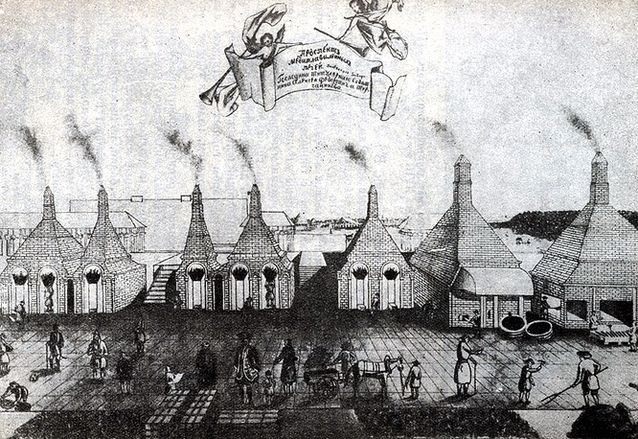
Добыча полезных ископаемых
В 1719 году была издана Берг-привилегия,
по которой любой человек мог искать
и перерабатывать полезные ископаемые.

Slide 18
Берг-привилегия
Выплата государству «горной подати» (1/10 часть от найденного)
За утайку найденного или попытку помешать поиску грозили конфискация земли
или телесное наказание
1/32 часть нужно было отдать владельцу земли

Slide 19
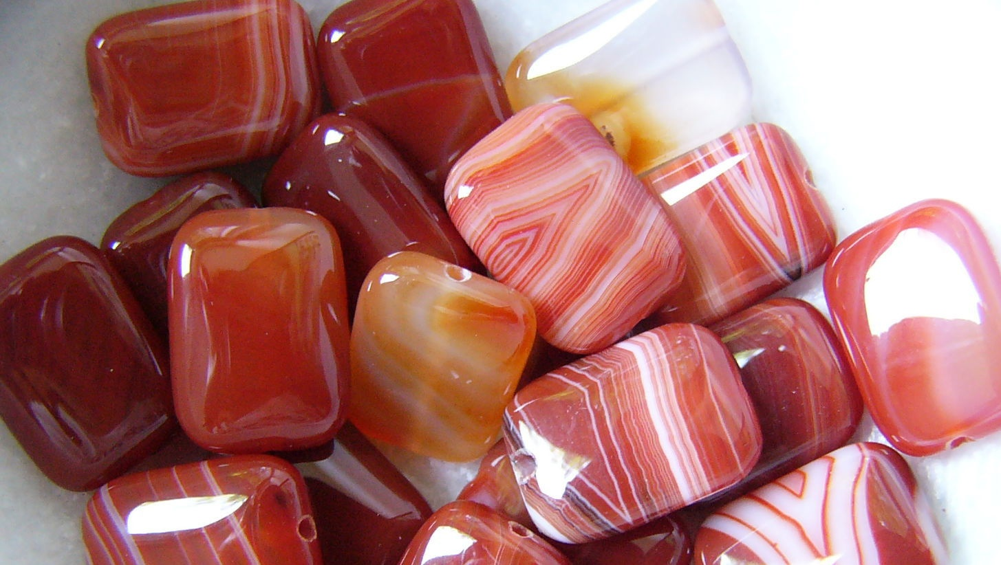
В течение короткого времени в России были открыты богатые месторождения сердолика, торфа
и каменного угля.

Slide 20
При Петре I к российскому производству активно привлекались иностранцы.

Slide 21
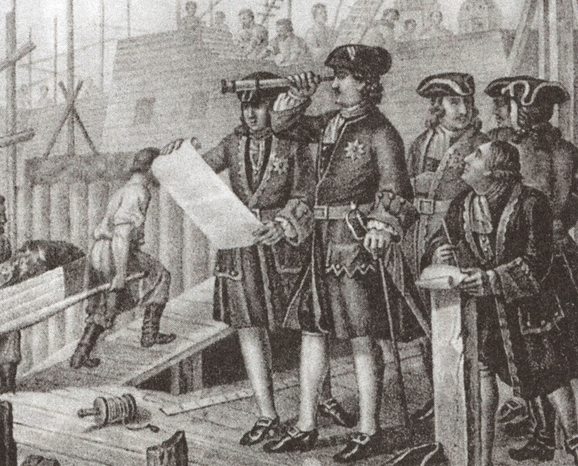
Иностранцы
на русской службе
В 1702 году по всей Европе распространили петровский указ, в котором на выгодных условиях приглашали иностранцев
для промышленной службы в России.

Slide 22
Русский посол

Slide 23
Развитие промышленности
1
2
3
Готовили в России
и собственных специалистов
При мануфактурах создавались ремесленные училища и технические школы
Учениками могли стать представители всех свободных сословий

Slide 24
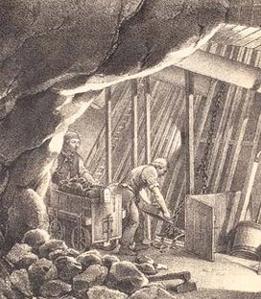
На уральских заводах появились горные школы.
Учились в них грамотные солдатские и поповские дети.

Slide 25
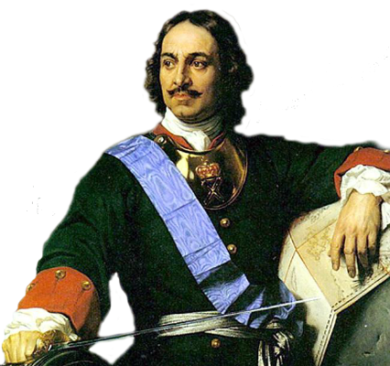
Промышленность
Большое внимание Пётр I уделял заводам, работавшим на военные нужды.
1
2
Уже к 1702 году Россия перестала покупать оружие за границей.
3
Новшеством петровских заводов были «огненные» машины.

Slide 26
В конце XVII века Пётр I инициировал создание кумпанств для постройки кораблей Азовского флота.

Slide 27
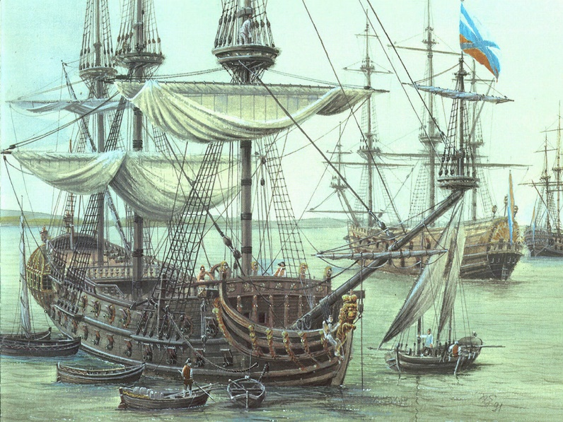
Кумпанство —
это товарищество, добровольно созданное из церковных и светских землевладельцев для отбывания повинности постройки и снаряжения кораблей в России XVII века.

Slide 28
Кумпанства
Все кумпанства подчинялись Адмиралтейскому приказу
Для них нанимали голландских корабельных мастеров
Пётр I ввёл единый налог на содержание
и снаряжение кораблей
В 1700 году
кумпанства были упразднены

Slide 29
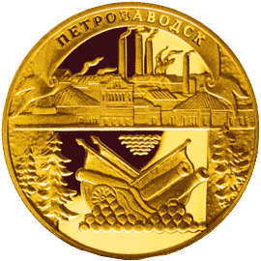
Промышленность
Олонецкие горные заводы отличались хорошим оборудованием и большим количеством работников.
1
В центральном районе
России находились суконные
и парусные предприятия.
2
3
Центром текстильного производства была Москва.

Slide 30
Развитие промышленности
1
2
3
Существовала
проблема нехватки рабочей силы
С 1703 года крепостные или черносошные крестьяне приписывались к мануфактурам
Работали они
в счёт государственной подати

Slide 31
В 1721 году владельцы мануфактур получили право покупать безземельных крестьян для работы на предприятиях.

Slide 32
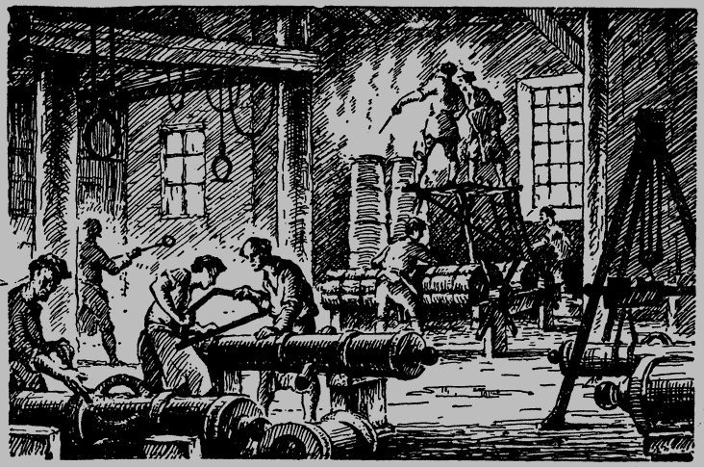
Посессионные работники
Не могли быть проданы отдельно
от предприятия.

Slide 33
Развитие промышленности
В начале правления Петра I
в России насчитывалось
около 30 мануфактур
При Петре I
рост мануфактур
был очень быстрым
К 1725 году количество мануфактур достигло 200

Slide 34
Москва в начале XVIII века
Крупными ремесленными центрами были Москва и Петербург.

Slide 35
Торговля
В начале XVIII века
активно развивался всероссийский рынок
Петербург превращался
в центр международной торговли
В Архангельске иностранные купцы могли продавать
только пеньку
В 1718 году был издан указ, по которому вся внешняя торговля переносилась
в Петербург

Slide 36
Пётр I проводил политику протекционизма.

Slide 37
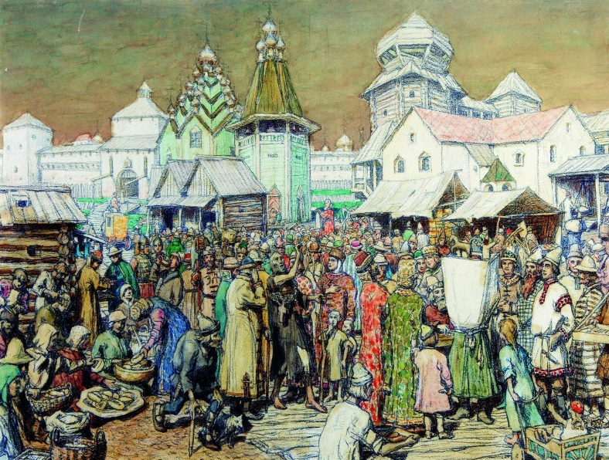
Протекционизм —
это такая торговая политика,
которая направлена на временное ограничение ввоза иностранных товаров и поддержку отечественных производителей.

Slide 38
Политика протекционизма привела
к стремительному росту промышленности
и торговли России.

Slide 39
Развитие экономики
Российские предприниматели получали льготы и субсидии
Политика протекционизма
Сокращалась зависимость российского рынка
от иностранных товаров

Slide 40
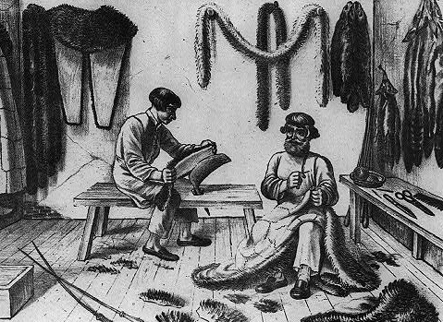
Таможенный тариф (1724 год)
Предусматривал высокие таможенные пошлины на иностранные товары,
которые могли производиться в России.

Slide 41
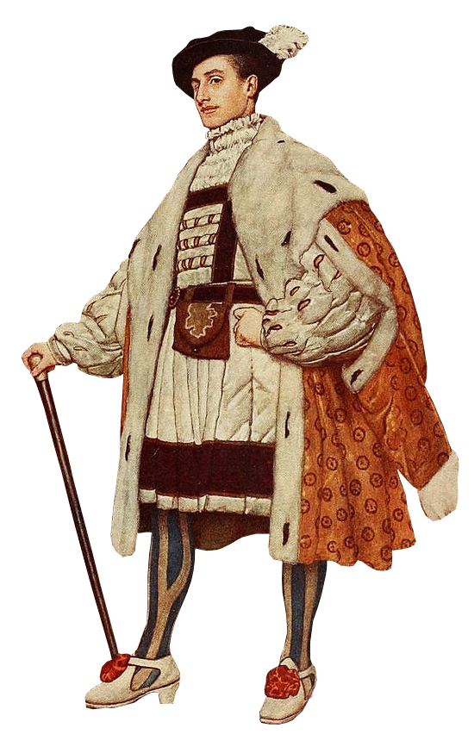
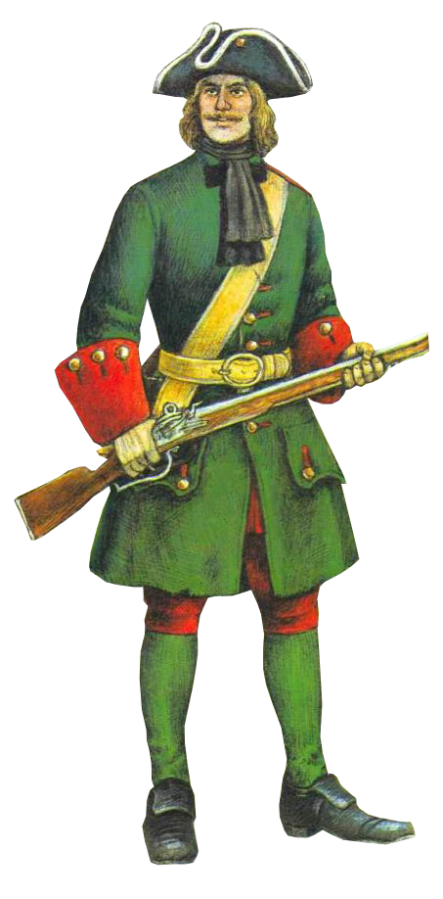
Стоимость пушки – 10 рублей
Пошлина – 7,5 рублей

Slide 42
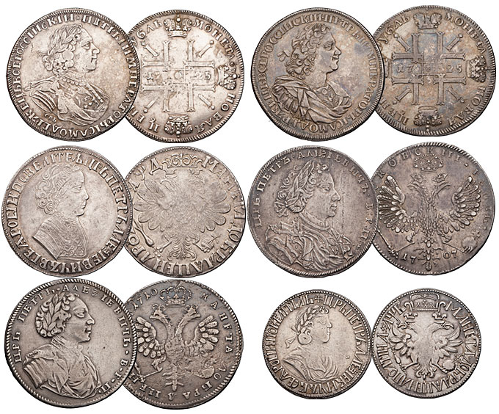
Меркантилизм —
это экономическая политика, направленная на накопление средств внутри страны, а также поддержку положительного торгового баланса.

Slide 43
Положительный торговый баланс: стоимость вывозимых товаров должна превышать стоимость ввозимых товаров.

Slide 44
Налоговая реформа
1
2
3
В 1724 году в России провели налоговую реформу
Налог взимался со всех мужчин, кроме дворян
и представителей духовенства
Такая система налогообложения называлась подушной

Slide 45
Чтобы учесть всех налогоплательщиков, была проведена подушная перепись населения.

Slide 46
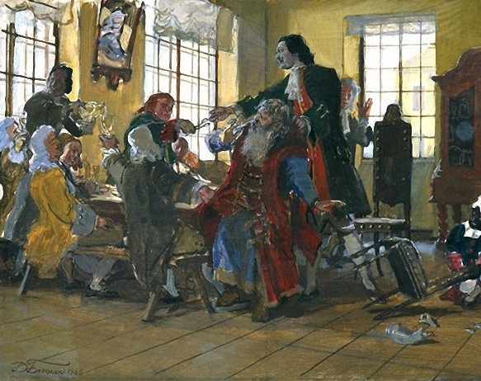
Налоговая реформа
Для пополнения казны были введены новые налоги: банный, рыбный, налог на бороды.

Slide 47
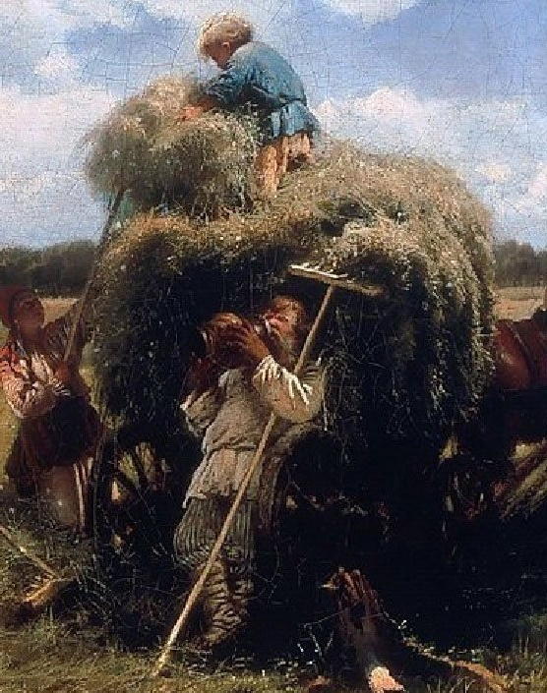
Способ развития сельского хозяйства
в XVIII веке был экстенсивным.
Расширялась запашка земель
без применения новых технологий.

Slide 48
Только в 1721 году вышел указ, который предписывал крестьянам вместо серпов пользоваться косами.

Slide 49
Социальная политика
Рост налогов и повинностей
в пользу помещиков
При Петре I значительно усилился крепостной гнёт
Рост налогов и повинностей
в пользу государства

Slide 50
Социальная политика
Уходя на заработки, крестьянин должен был получить разрешение помещика
В 1724 году
в России ввели паспортную систему
Перемещение людей внутри государства свелось к минимуму
Беспаспортных
крестьян арестовывала полиция

Slide 51
Социальная политика
За дворянами-помещиками
земля закреплялась
в наследственную собственность
В 1714 году Пётр I обнародовал
Указ о единонаследии
Уравнивались понятия вотчины и поместья

Slide 52
Указ о единонаследии
Поместье могло быть передано только одному наследнику – старшему сыну.
1
2
Запрещалось дробить поместья.
3
Не поощрялась продажа
части земель.

Slide 53
Итоги экономической политики Петра I
Положительные
Отрицательные
Произошёл скачок в развитии хозяйства
Крестьяне беднели из-за постоянного роста налогов
Увеличился объём выпуска промышленной продукции
Господство крепостнической системы тормозило развитие предпринимательства
Расширились торговые связи с европейскими странами
Государство сохраняло за собой ведущую роль в экономике

Slide 54
Экономическая политика
Петра I
Экономическая политика Петра I выстраивалась исходя из решения внешнеполитических задач.
1
2
Особенности экономики – политика протекционизма и меркантилизма.
Успехи в сфере экономики были достигнуты путём грандиозного напряжения сил русского народа.
3

